Slide 1
Deep learning Seminar
In Sierra BASE
하고있는 것들과 할 것들
(from Object_Detection to Segmentation)
2021. 07. 05 정재형

Slide 2
Object Detection에서 Deeplearning을 사용한 첫 모델이 RCNN이다.
RCNN-SPPNET-FASTRCNN-FasterRCNN순으로 발전하였다.
RCNN은 RP를거쳐 추출된 수천개(2000개)의 bb를 모두 classificatio을 거쳐야해서
연산속도가 매우느리다.(cpu : 60s / 1image, gpu : 13s / 1image)
이러한 단점을 SPPNet에서는 Image에 boundingbox를 그려 object와 비슷한
Bb를그려주는 방식이 아닌 image를 CNN에통과시켜 Feature Extract한 후
RegionProposal->SPP Pooling(피라미드구조의 size invariance한 풀링)->FCL하여 결과도출
FastRCNN도 SPP-POOling이 RoiPooling으로 대체됐다는 점을 빼고는 구조적으로 SPPNet과 비슷하다.
FasterRCNN은 CNN(Feature Extract) -> RPN(Feature Map을 ground truth와 크기가 비례한 3x3(9개)의 anchor를 sliding window하여 BB그려준 후 fore,background 판별 Classfy, objec와 비슷하게 크기와 위치를 세밀하게 조절하는 BB-Regression을 거쳐 영역추출)
-> RoiPooling(Maxpooling을 통과시켜 각 BB사이즈 같게해줌) -> FCL로 최종 BB검출
하는 과정을 통해 Object를 Detection한다.
Object_Detection : Faster_RCNN
RPN
Feature Vector
Feature Map
.
.
.
Softmax
Input Image
Conv
Region Proposals
Regressor
9 Anchors
CNN
(Feature Extraction)
.
.
.
.
.
.
Softmax
Regressor
Roi Pooling
Output Image
1/5

Slide 3
RPN은 Region Proposal과정에서의 Selective Search를 대체하기 위해 나왔다.
Selective searc는 R-CNN에서 쓰이는 방법으로, 거의 랜덤하게 object가 있을법한 위치에 2000개정도의 bb를 그려주어 그 bb들을 크기, 위치, 색깔 등 다양한 특성에 따라 merge하여 object를 검출하는 방법이다.
RCNN에서는 Backbone으로 Alexnet을 사용하였다(to feature extract)
위와같은 Selective Search algorithm을 대체하는 RPN은
3*3 conv : 추가
1*1 conv 2*9channel : 1*1conv는 size에 invariance하기위해
2*9는 각각 (Positive, Negative검출), (Anchor box 수:9(=3*3))
1*1 conv 4*9 channel : 4*9는 각각 (추가), (AB)
Structure of RPN
Feature Map
H
Feature Map
Intermediate Layer
1*1 conv
2*9 channel
W
256
Classification Result
H
H
Feature Map
W
C
W
256
H
1*1 conv
4*9 channel
3*3 conv
256(512) channel
W
256
2/5
Bounding Box Regression Result

Slide 4
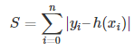
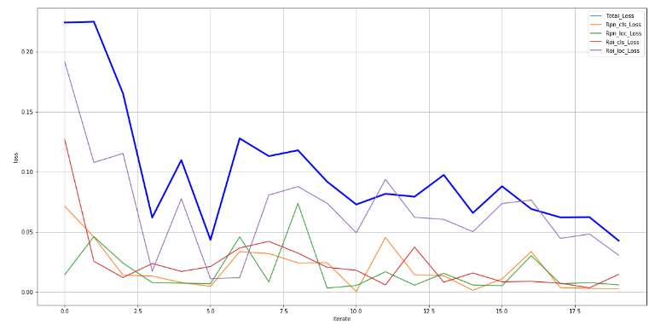
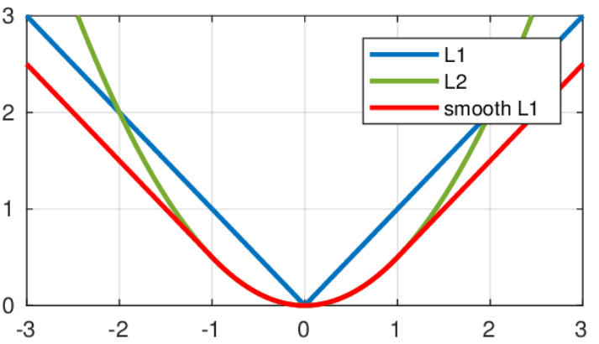
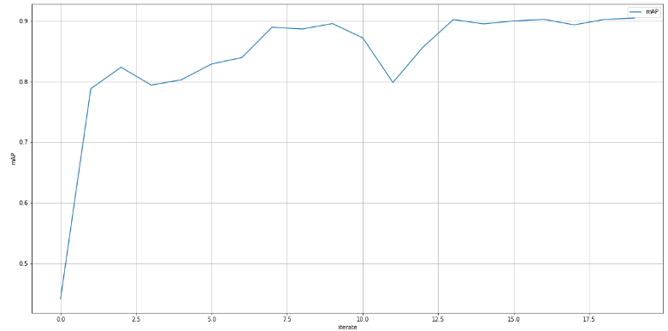
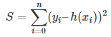
Custom Data Detection : Hornet Nest
Loss graph, Inferenced Image, +Precision,score 뽑는방식(score)
사용모델 : fasterRCNN / backbone : Resnet / pre
Loss
L1 : 정답 label과 예측한 값의 절대값 차이를 모두 더해 loss로 정의
L2 : 정답 label과 예측한 값의 차이를 제곱한 값을 모두 더해 loss로 정의
Smooth_L1 : X의 절대값이 1이하이면 곡선, 그외에 영역에서 직선이다.
수정한 것들 : SGD -> Adam
결과 : Inference Image 3장, trainin과 test셋의 loss, mAP
Losses(Total, Roi, Rpn) for Validation
Used Loss Function
: Cross Entropy(Classification)
: Smooth_L1(RPN, RoI, Total)
Backbone CNN : Resnet101
Modification
: Optimizer (SGD -> Adam)
Results
: validation(loss, mAP),
test(mAP)
RPN(loss),
BACKbone: resnet50,
Loss 수렴하게
fasterRCNN 내용추가
mAP for Train per epoch
Test mAP : 0.9042567
3/5

Slide 5
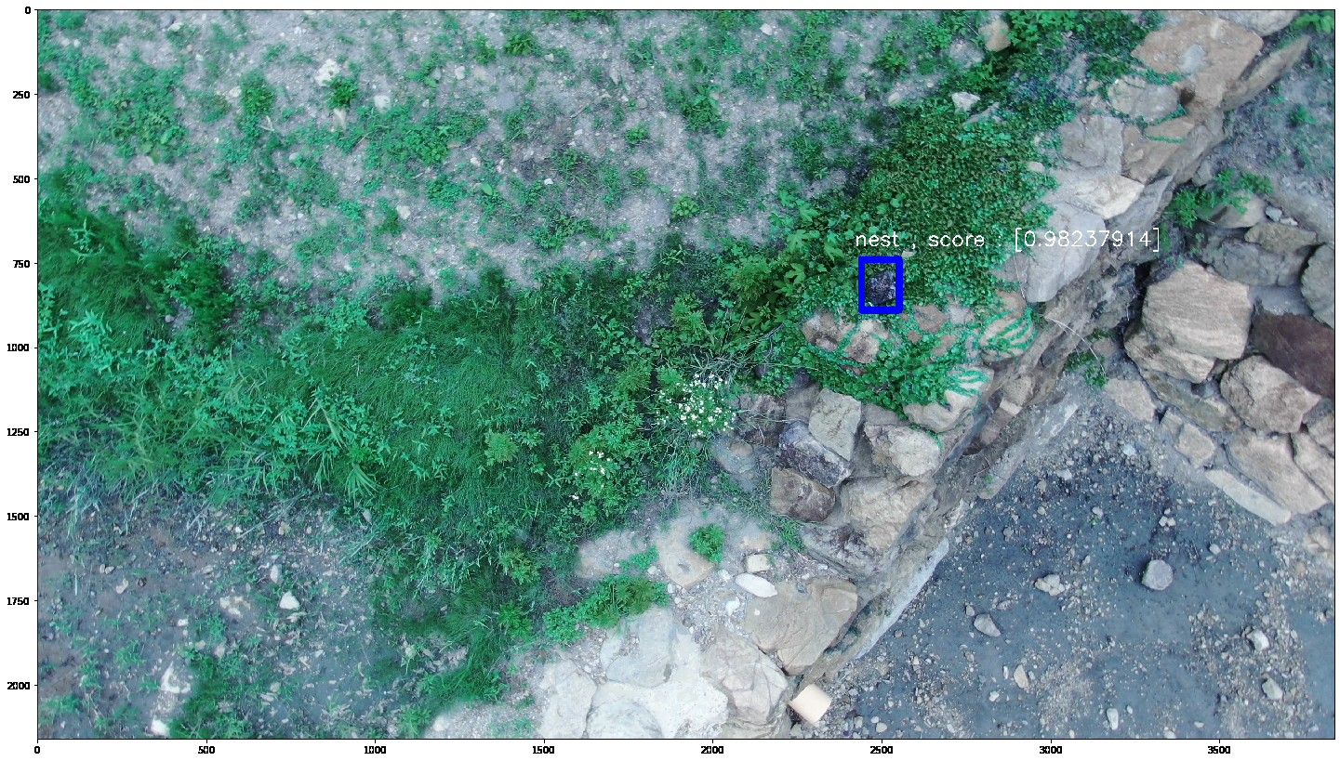
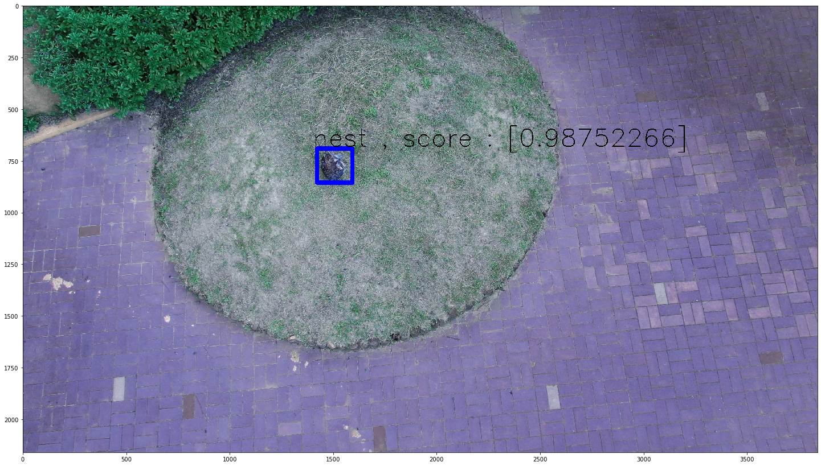
Custom Data Detection : Inference
4/5

Slide 6
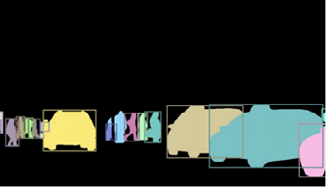
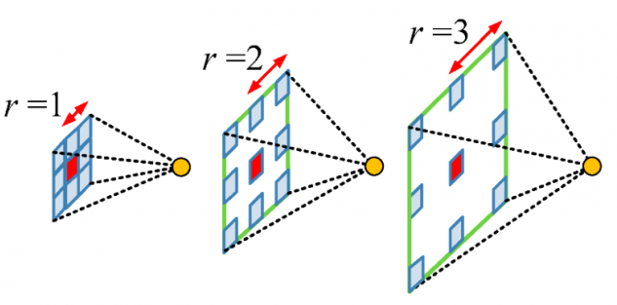
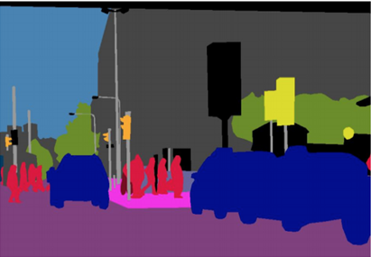
Instance, Semantic Segmentation 차이:
semantic segmentation은 pixel들이 각 class에 대해 binary하게 포함되는지 안되는지 여부만 따진다.
Instance segmentation은 각 픽셀별로 어떤 카테고리에 속하는지 계산하는 것이 아닌
각 픽셀별로 object가 있는지 없는지 여부만 계산한다.
Atrous Convolution이점 :
기존 Convolution과 동일한양의 파라미터와 계산량을 유지하면서도
Field of view를 크게 가져갈 수 있게 된다.
*Field of view : 한 픽셀이 볼 수 있는 영역
Segmentation : (Instance & Semantic), Deeplab V3
DeepLab V3 : Using Atrous Convolution in the existing ResNet structure, Suggest a method to obtain a more dense feature map
Instance Segmentation
Atrous convolution is different from conventional convolution. It works with an empty space inside the filter.
5/5
Semantic Segmentation

